Slide 1
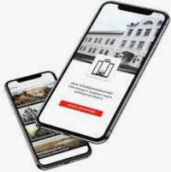
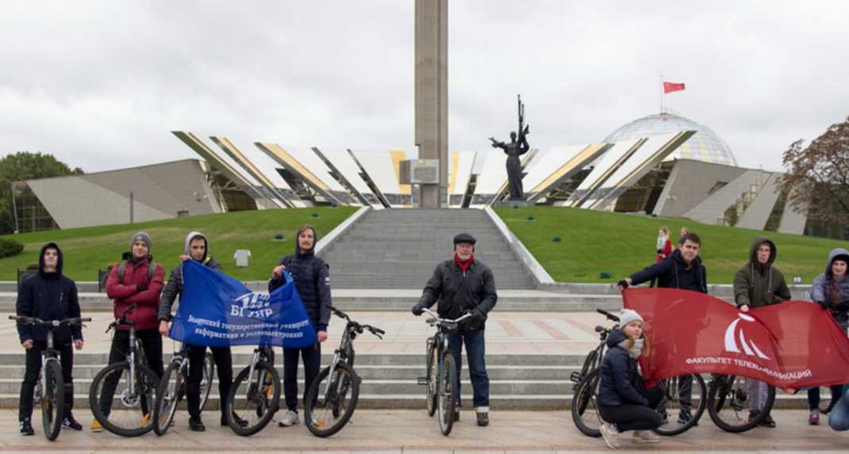
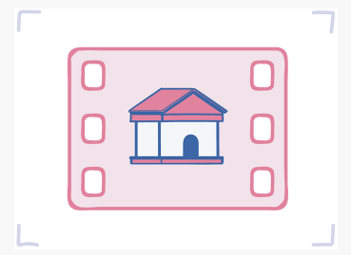
Учреждение образования «Белорусский государственный университет информатики и радиоэлектроники»
Создание виртуального музея работ архитектора-скульптора Валентина Павловича Занковича «Сохраняя память о прошлом, строим будущее!»
Докладчик:
Данейко Татьяна Михайловна – заместитель декана факультета инфокоммуникаций, координатор волонтерской группы «Sporters»

Slide 2
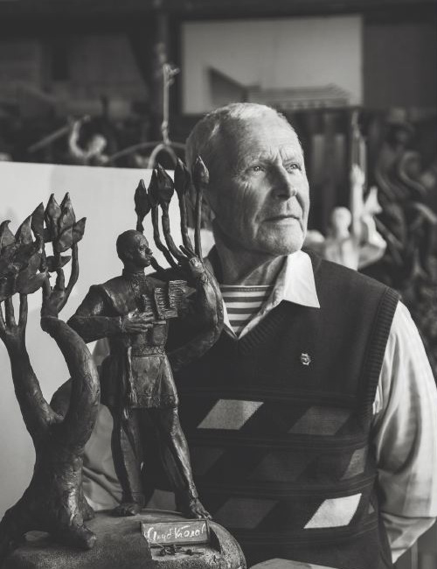
«Сохраняя память о прошлом, строим будущее!» – это совместный проект
студентов факультета инфокоммуникаций БГУИР с архитектором-скульптором, лауреатом Ленинской премии, премии Ленинского комсомола Беларуси Валентином Павловичем Занковичем

Slide 3
Создан календарь проекта на 2022 год
Видео о создании календаря

Slide 4
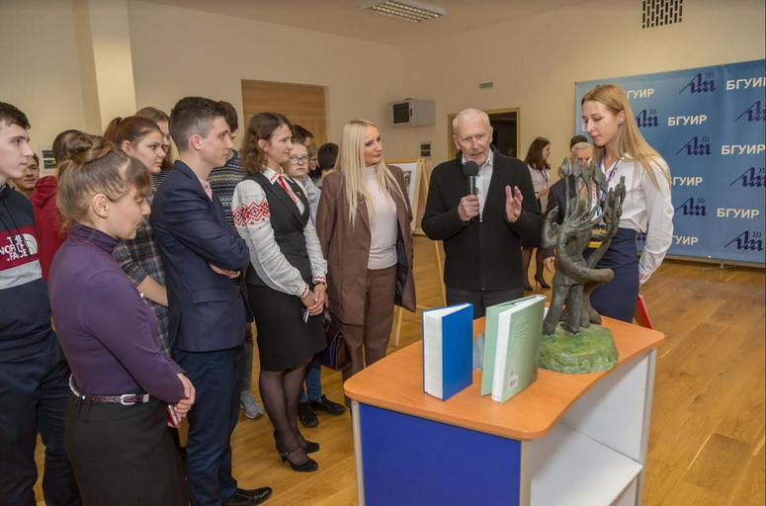
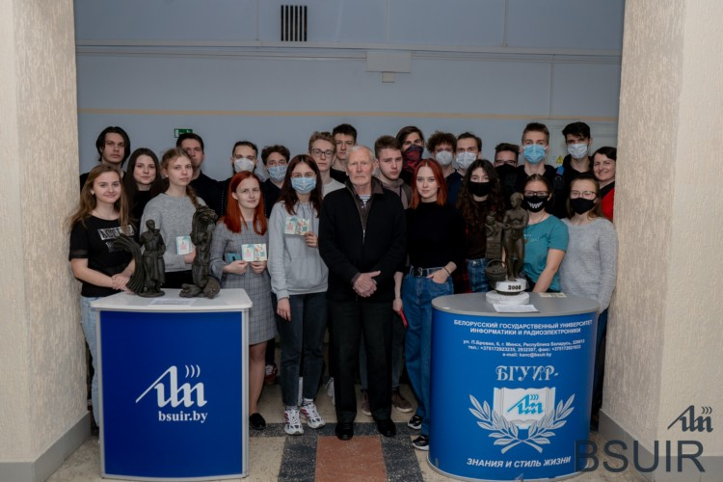
сохранение культурного наследия нашей страны и передача его будущим поколениям в рамках работы волонтерской группы «Sporters» БГУИР

Slide 5
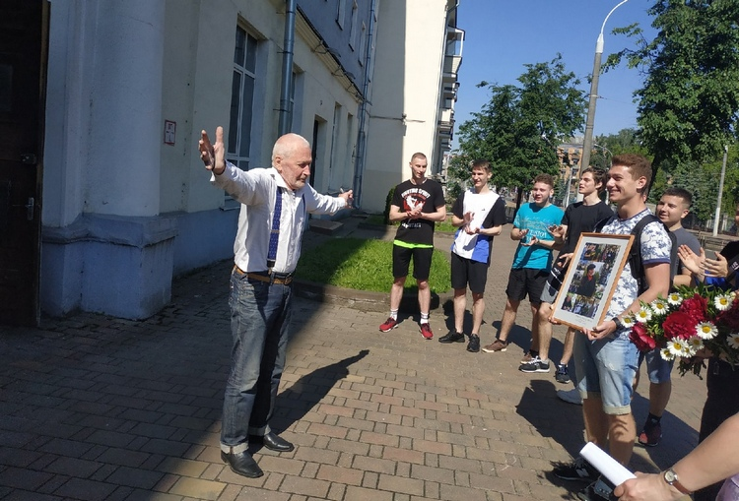
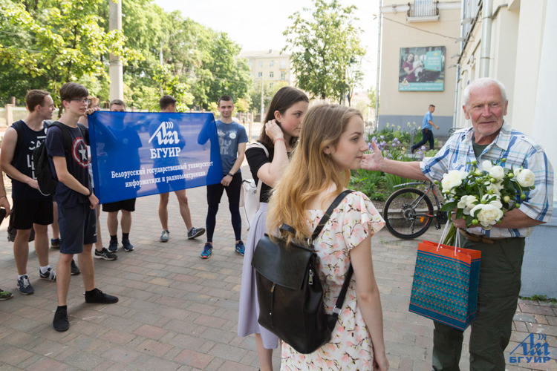
Реализуется с июля 2018 года
Основные направления: велоробеги, проведение встреч в мастерской В.П. Занковича, пробежки к знаковым событиям, выставки творческих работ, посещение мемориалов

Slide 6
Студенты приняли участие на выставке конкурса Белорусского республиканского союза молодежи городского этапа «100 идей для Беларуси»

Slide 7
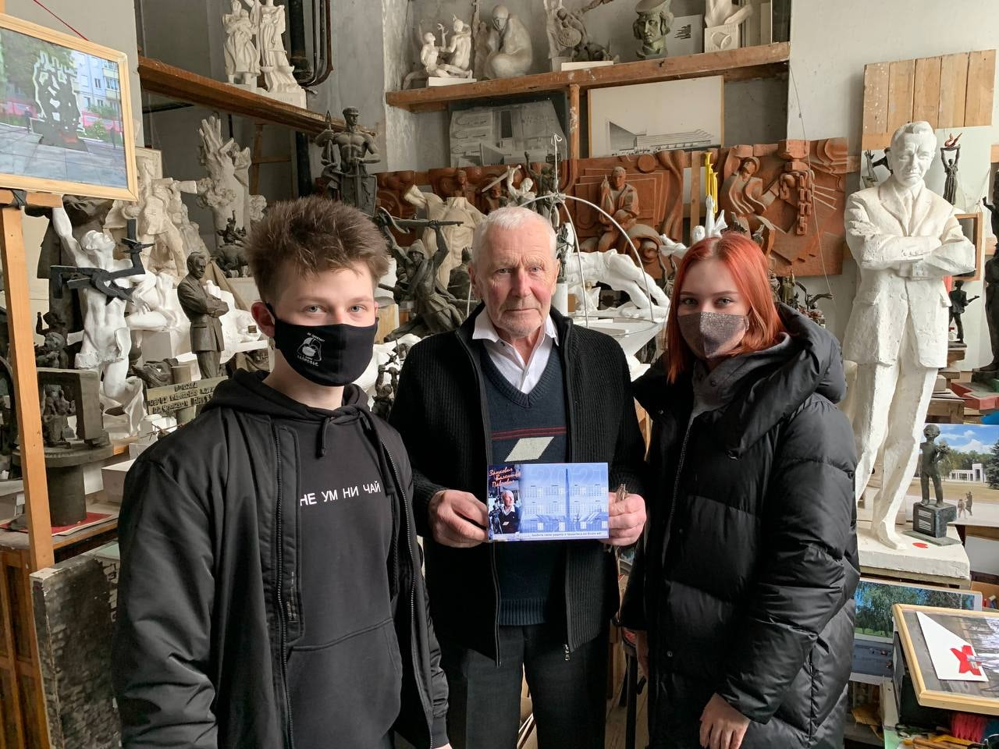
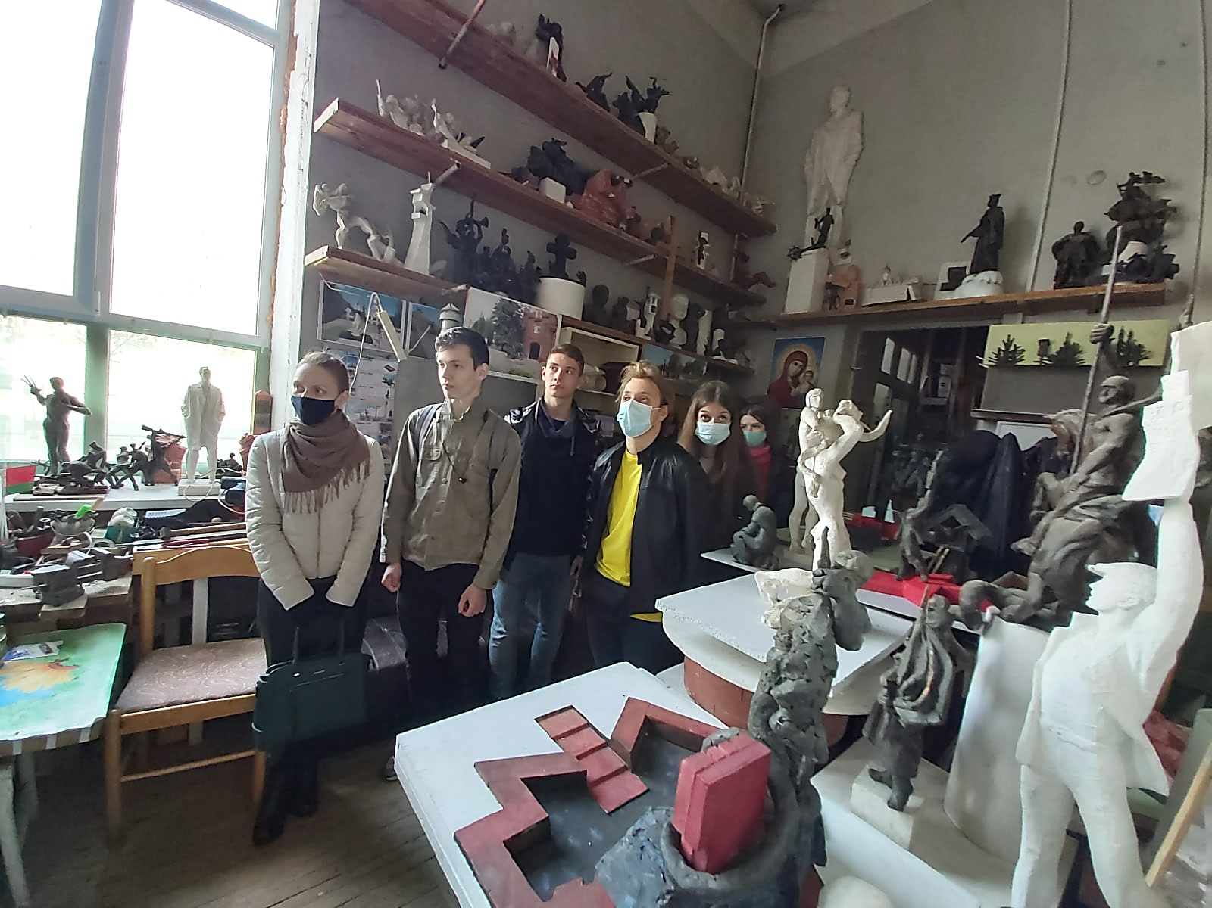
Студенты в мастерской Валентина Павловича Занковича

Slide 8
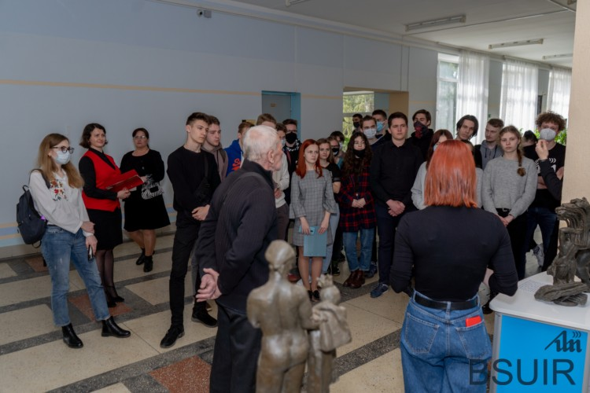
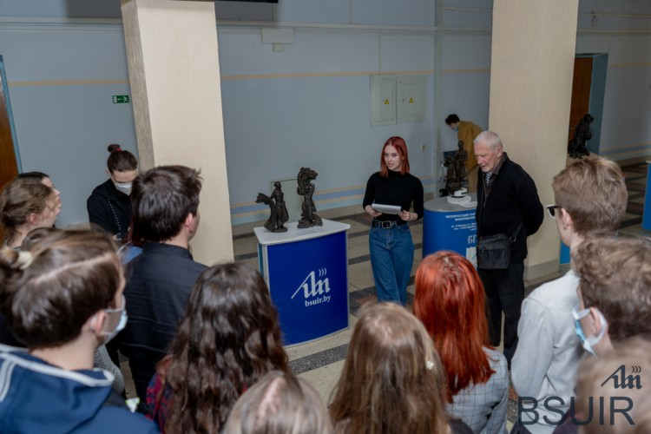
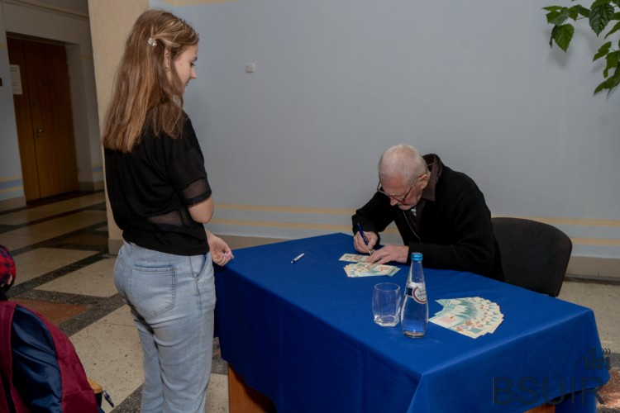
Студэнты 29.04.2021 арганізавалі ў БДУІР выставу скульптур Валянціна Занковіча «Зямля мая, ты кніга - непрачытана...», якую прысвяцілі вясне, вёсцы, беларускай мове і паэзіі

Slide 9
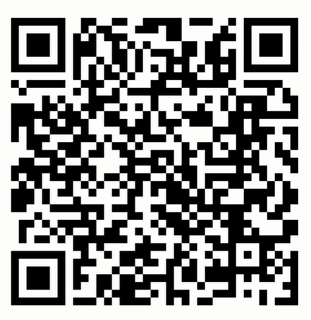
Подробнее о проекте
«Сохраняя память о прошлом, строим будущее!»

Slide 10
Контакты докладчика
Данейко Татьяна Михайловна
замдекана по воспитательной работе факультета инфокоммуникаций
e-mail: tat@bsuir.by
220013, Республика Беларусь, г. Минск ул. П. Бровки, 10, БГУИР, кабинет 116а
Тел. рабочий: +375 17 293 21 02
Тел. моб.: +375 33 662 77 81 (MTS, viber, Telegram, WhatsApp) +375 29 342 41 96 (A1)
https://www.bsuir.by/ru/kaf-ikt/daneiko-t-m

